Slide 1
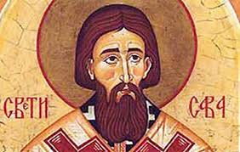
СВЕТИ САВА
Tамара Ћирић
Лена Спасић
III2

Slide 2
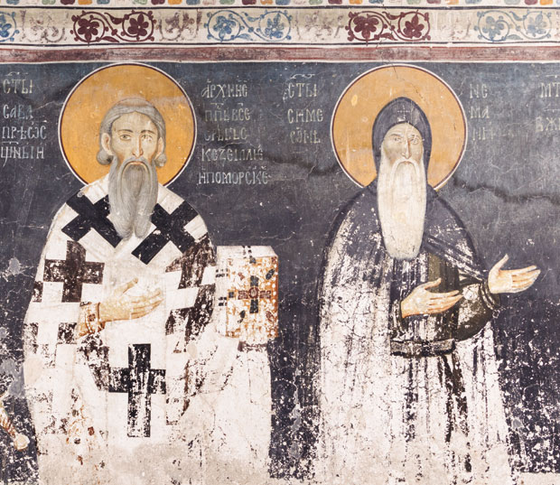
Растко Немањић - Свети Сава био је једна од најзначајнијих личности српске духовности, културе и књижевности. Свети Сава је оснивач самосталне Српске цркве, ктитор великог броја манастира, законодавац у области црквеног и грађанског права и први велики писац српске књижевности. Свети Сава је рођен око 1175. године као трећи и најмлађи син великог жупана Немање и Ане. Према неким изворима, Растко је име добио по храсту, светом дрвету Словена. У детињству је млади принц волео да слуша приче руских монаха који су боравили на двору његовог оца.

Slide 3
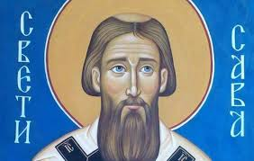
Иако је Стефан Немања као и за двојицу својих старијих синова, Вукана и Стефана, предвидео и за Растка блистав владарски живот, младог принца интересовале су друге ствари - духовни живот, тишина и манастири. Са петнаест година, Растко је добио на управу Захумље. Убрзо након тога, са навршених седамнаест година, Растко бежи на Свету Гору. Постригао се у руском манастиру Пантелејмон. Монашко име Сава, Растко је добио по палестинском монаху, Светом Сави Освећеном. Како бележе Савини биографи, Теодосије и Доментијан (Савин ученик), тужни и неутешни Немања је неколико пута слао потеру за својим одбеглим сином. Сава је свакој успео да побегне. Знак да се Сава неће вратити у домовину био је прамен косе који је одсекао и послао својим родјитељима, као симбол своје одлуке да се посвети духовном животу у тишини манастирске ћелије.

Slide 4
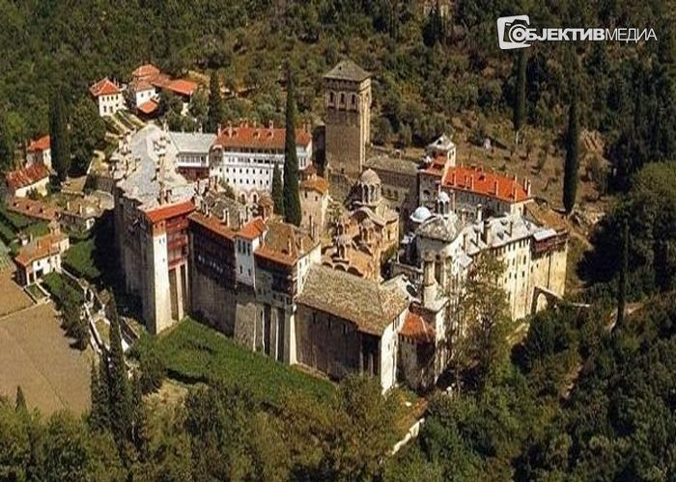
1196. године Стефан Немања се повукао са трона и власт предао средњем сину Стефану, замонашио се (монашко име Симеон) и 1197. придружио се Сави на Светој Гори. Отац и син заједничким снагама, на темељима запустелог грчког манастира, подижу Хиландар. Најпознатија икона овог манастира је Богородица Тројеручица. Главна црква Хиландара посвећена је Ваведењу Пресвете Богородице. Стефан Немања умире 13/26. фебруара 1199. године, његове мошти почивају у манастиру Студеница. Сава наставља да се стара о довршавању манастирског комплекса и живописању цркве. У Хиландару Сава започиње свој књижевни рад. У манастиру саставља Хиландарски типик, књигу са прописима живота у манастиру. На позив своје браће, између којих тиња рат око престола, Сава доноси очево тело у Србију. Постаје игуман Студенице, у којој се налазила прва болница, а Сава тамо проводи осам година.

Slide 5
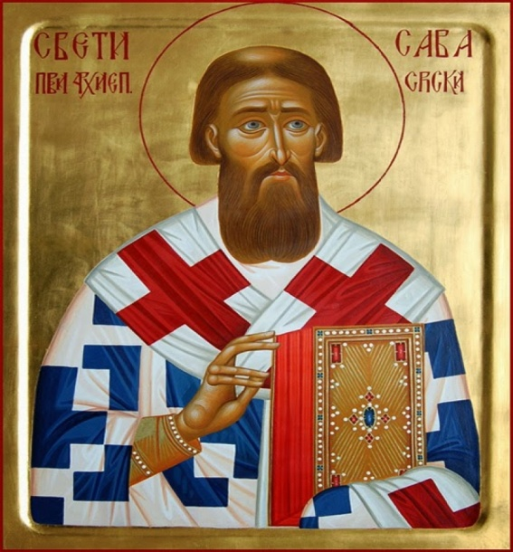
1219. године Српска православна црква добија аутокефалност (самосталност), када Сава постаје први српски архиепископ. Седиште новоуспостављене Српске архиепископије било је у манастиру Жича. Касније је на подручју Србије Сава основао седам eпископија. Сава је посетио Цариград два пута, а последњи пут је у Свету земљу кренуо 1234. где је провео шеснаест година. При повратку из Свете земље, у Трнову (Бугарска), после краће болести, Сава умире 1236. године. Савино тело пренео је у Србију синовац Владислав и сахранио га у својој задужбини Милешева. Османлијски великаш Синан - паша спалио је Савине мошти 1594. на Врачару.

Slide 6
Свети Савин лик био је инспирација многим српским песницима. https://www.youtube.com/watch?fbclid=IwAR3zqLwQR_vbkrZ-9CXUKalEHG4ZjDFMsKuzE9Yod4YspeyHhRJLqLc-Dek&v=iI0dMV77wNg&feature=youtu.be https://www.youtube.com/watch?fbclid=IwAR2WrK_RCEoXwBp5OvfIkj1DDdEADg2r7A5LRoCiLLhgkBwDzGY_-SeH4Jw&v=Z_s_TWcECBM&feature=youtu.be

